Slide 1
Fundamentos e princípios do direito empresarial (DCO0221) Aula 6: Conceito de empresa: Interpretação do art. 966 do cc/2002
Carlos Portugal Gouvêa
Universidade de São Paulo

Slide 2
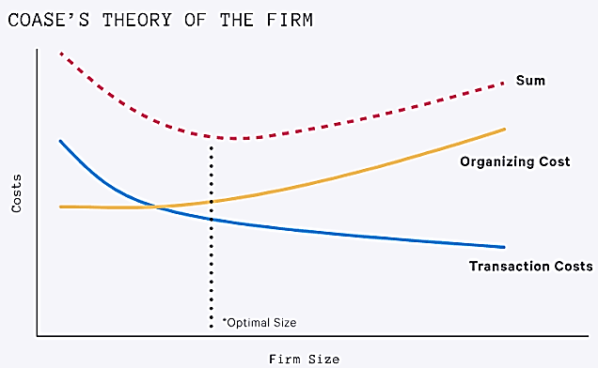
1. Conceito de empresa na teoria econômica
Por que empresas existem? (Coase,1937)

Slide 3
1. Conceito de empresa na teoria econômica
Empresa como “centro de imputação de normas jurídicas”
“Nexus of contracts” (Jensen & Meckling, 1976)

Slide 4
2. Histórico do conceito de empresa no regulamento 737/1850
Qualificação de uma atividade como comercial a partir da comparação com o rol do art. 19 (Sztajn)
Art. 19. Considera-se mercancia:
§ 1º A compra e venda ou troca de effeitos moveis, ou semoventes para os vender por grosso ou a retalho, na mesma especie ou manufacturados, ou para alugar o seu uso;
§ 2º As operações de cambio, banco, e corretagem;
§ 3º As emprezas de fabricas; de commissões; de depositos; de expedição, consignação, e transporte de mercadorias; de espectaculos publicos;
§ 4º Os seguros, fretamentos, risco, e quaesquer contractos relativos ao commercio maritimo;
§ 5º A armação e expedição de navios.

Slide 5
3. Conceito de empresário no cc/2002
Art. 966 (caput): “Considera-se empresário quem exerce profissionalmente atividade econômica organizada para a produção ou circulação de bens ou serviços”.

Slide 6
4. Elementos do conceito de empresário
Atividade “econômica” = atividade criadora de riqueza.
Objeto da atividade: bens ou serviços patrimonialmente avaliáveis.
Titular da atividade ≠ destinatário do produto ou serviço.
Atividade sempre dirigida ao mercado (ainda que restrito, desde que não seja familiar).
Atividade “organizada” = pode ou não corresponder a um estabelecimento comercial.
“Profissionalmente” = de modo habitual e sistemático (Galgano).
Distinção entre atividade econômica e de mera fruição.

Slide 7
5. atividades intelectuais e o conceito de empresário
Problema da ressalva do Art. 966, Parágrafo único:
“Não se considera empresário quem exerce profissão intelectual, de natureza científica, literária ou artística, ainda com o concurso de auxiliares ou colaboradores, salvo se o exercício da profissão constituir elemento de empresa”.
Valoração social decorrente da associação comum entre “profissões intelectuais” e “profissionais liberais” (Ascarelli).
“Elemento de empresa”?

